Slide 1
Pile/Face:
Est-ce que l’école est difficile?
Est-ce que la physique est facile?
Est-ce que l’architecture est utile?
Est-ce que la philosophie est inutile?
Est-ce que l’informatique est intéressante?
Est-ce que les maths sont importantes?
Est-ce que tu aimes les devoirs?
Est-ce que tu aimes les sciences?
Est-ce que tu aimes le psychologie?
Est-ce que tu aimes l’école?
Qu’est-ce que tu aimes?
Qu’est-ce que tu n’aimes pas?

Slide 2



Qu’est-ce que tu aimes?

Slide 3
Qu’est-ce que tu n’aimes pas?

Slide 4
Remplissez les trous…
M. Gillespie (1) _________ bien la chimie. Parce que c’est une classe intéressante, nous (2) __________ la chimie aussi. Marc (3) _________ l’école, mais il (4) _________ surtout la classe de chimie. Normalement, Julie et Franc (5 ne pas) _________ les sciences, mais ils (6) _________ le cours de chimie. Et toi? Est-ce que tu (7) _________ aussi la chimie? Toi et tes amis, vous (8) _________ tous vos classes, n’est-ce pas?

Slide 5
aimer = to like/love
aime
aimons
Je/j’ Nous
Tu Vous
Il/elle/on Ils/elles
Negation: Je n’aime pas
Tu n’aimes pas
Il n’aime pas
etc.
aimes
aimez
aime
aiment

Slide 6
Verbes –er (actions)
adorer
aimer
aimer mieux
arriver
chercher
commencer
dessiner
détester
donner
étudier
habiter (à/en)
manger
oublier
parler
partager
penser (que/qu’)
regarder
rencontrer
retrouver
travailler
voyager
Notes:
White boards

Slide 7
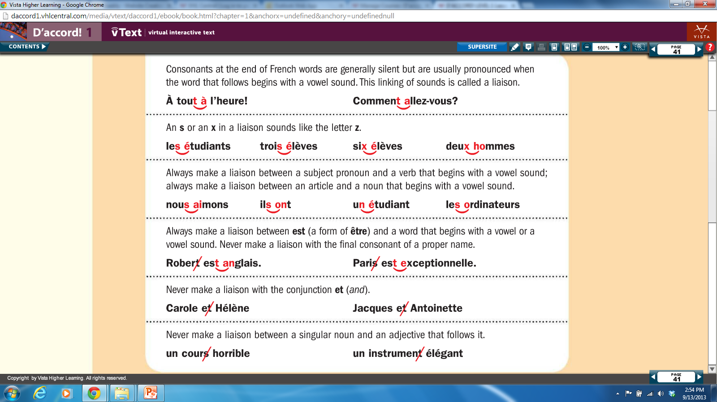
Liasons

Slide 8
Liasons

Slide 9
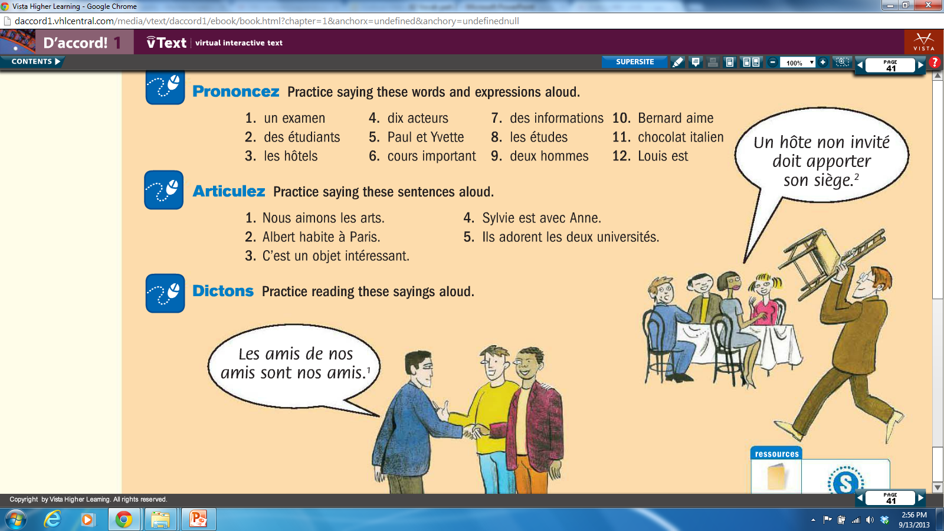
Liasons

Slide 10
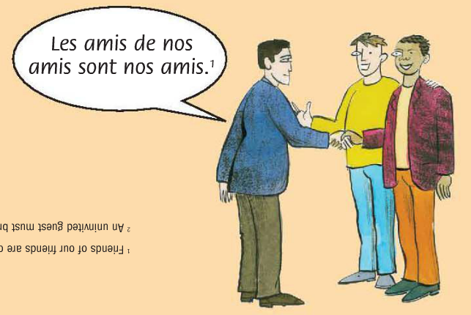
Liasons

